Slide 1
"Психология и выбор профессии"
Раздел №1:
Что я знаю о своих возможностях

Slide 2
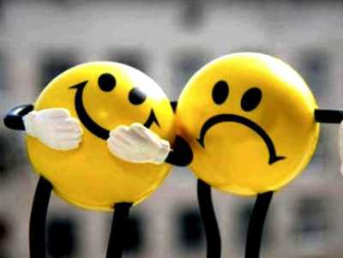
Тема занятия: Чувства и эмоции.

Slide 3
Чувства — это переживаемые в различной форме отношения человека к предметам и явлениям действительности.
Наши чувства и эмоции - это выражение нашего отношения к людям, событиям, явлениям.

Slide 4
Словарик. Прочитай определение вслух
Эмоции – это реакции человека на воздействия внешних и внутренних раздражителей, и проявляющиеся в виде удовольствия или неудовольствия.
В узком значении слова эмоции — это непосредственное, временное переживание какого-нибудь чувства.

Slide 6
Основные эмоции. Найди подходящую картинку к описанию
Радость — положительное эмоциональное состояние, связанное с возможностью достаточно полно удовлетворить важную потребность.
Удивление — не имеющая четко выраженного положительного или отрицательного знака эмоциональная реакция на внезапно возникшие обстоятельства.

Slide 7
Основные эмоции. Найди подходящую картинку к описанию
Отвращение — отрицательное эмоциональное состояние, вызываемое объектами (предметами, людьми, обстоятельствами), соприкосновение с которыми вступает в резкое противоречие с принципами и установками человека.

Slide 8
Основные эмоции. Найди подходящую картинку к описанию
Страх — отрицательное эмоциональное состояние, появляющееся при получении человеком информации о возможной угрозе его жизни.
Гнев — эмоциональное состояние, отрицательное по знаку, как правило, протекающее в форме агрессии.

Slide 9
Пословицы и поговорки.
Прочитай пословицы
Выбери одну и объясни как ты её понимаешь
Доброе слово окрыляет.
Доброе слово человеку, что дождь в засуху.
Добрый человек говорит мало.
Каков ум, такова и речь.
Когда говоришь, хорошенько думай.
Коротка речь и ясна - оттого и прекрасна.
Словом пронзишь то, что иглой не проткнёшь.

Slide 10
Мимика — это выразительные движения мышц лица, являющиеся одной из форм проявления тех или иных чувств человека

Slide 11
Задание №1 Нарисуй эмоцию.
Радость Обида Гнев
Страх Удивление

Slide 12
Задание №2 Угадай эмоцию.

Slide 13
Подсказка для задания №2

Slide 14
Задание №3 Распредели эмоции.
Что делает несчастным | Что делает счастливым
Слова для справок: Ненависть, Любовь, Доброта, Гнев, Великодушие, Зависть, Жадность, Щедрость, Обидчивость, Способность прощать, Подозрительность Доверчивость, Заносчивость, Скромность.

Slide 15
Проверь себя. Задание №3
Что делает несчастным | Что делает счастливым
Ненависть | Любовь
Гнев | Доброта
Зависть | Великодушие
Жадность | Щедрость
Обидчивость | Способность прощать
Подозрительность | Доверчивость
Заносчивость | Скромность

